Slide 1
Тема 4.
Методи наукового дослідження
Методи та методологія. Теоретичні й емпіричні методи. Індукція, дедукція, аналіз, синтез, спостереження, гіпотеза, описовий, порівняльно-історичний, типологічний, зіставний, структурний, функціональний, конструктивний методи, дискурс-аналіз тощо. Вибір та поєднання методів у процесі дослідження.

Slide 2
План дослідження
1. ВСТУП
Що?
Чому?
Анотація проєкту
Питання дослідження
Як?
Література з теми;
Л. з методів;
Теоретичний підхід
Чому?
2. ОГЛЯД ДЖЕРЕЛ
Як?
Знаходимо прогалини;
Шукаємо обговорення дискусійних моментів.
Як?
Процедура дослідження;
Види даних;
Процедура збору даних.
3. МЕТОДИ
Відбір та доступ;
Людські ресурси;
Етична основа;
Витрати.
Що?
4. ПОПЕРЕДНІ ДАНІ
Обґрунтування доцільності;
Прогнозовані результати;
Зв’язок з іншими дослідженнями.
Можливі альтернативні рішення;
Слабкі місця;
Застосування дослідження.
5. ВИЗНАЧЕННЯ ОБМЕЖЕНЬ
Особистий внесок
Що?
6. ВИСНОВКИ
Чому?
Важливість
Як?

Slide 3
– Методологія дослідження (Methods). Містить опис ходу дослідження (аналізу вибірки), характеристику методів та методик, які повинні давати чітке уявлення про обʼєктивність отриманих результатів. Відомості мають бути короткими, але достатніми, аби інші науковці могли повторити дослідження. Звертаємо увагу, що простий перелік методів дослідження буде відхилено. Читач має знати, що емпіричні дані та/чи інші матеріали достовірні, вичерпні й логічні, а методологія дослідження доцільна й ефективна. (Інфолист Вісника ЛНУ Філологія)

Slide 4

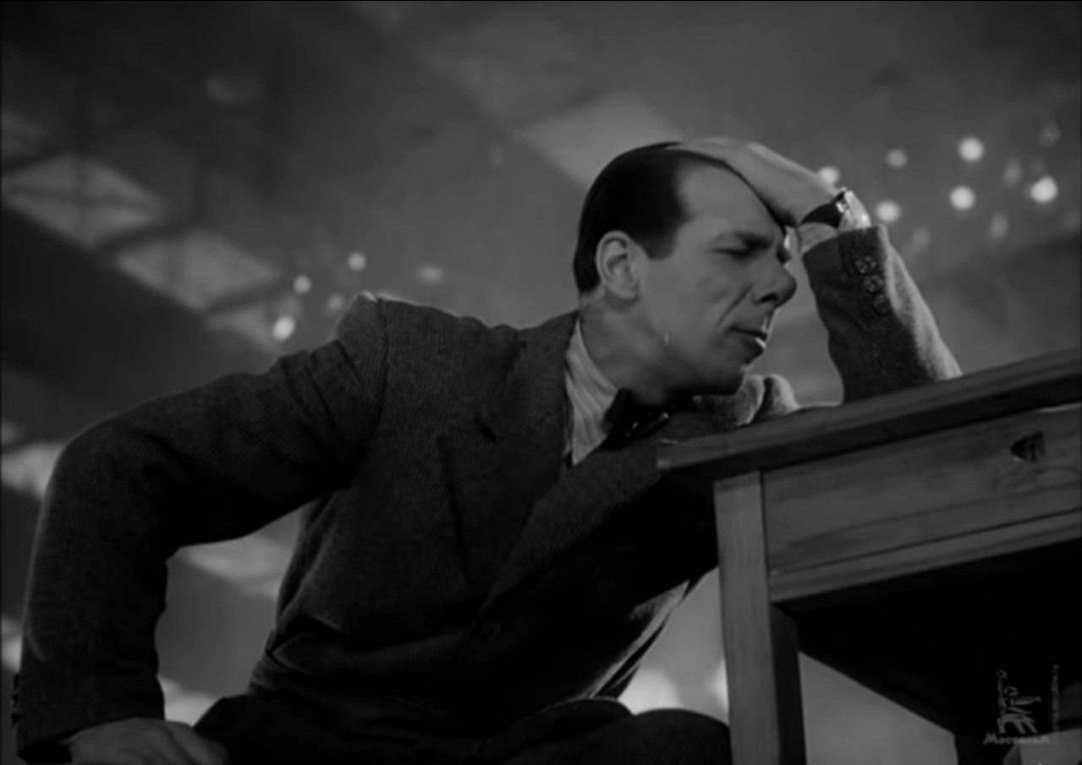


Замислився
Ростислав Плятт
Александров, Г. (1947) Весна.
Відкрив

Slide 5

μέθοδος — шлях крізь
Крок 1
Крок 2
Крок 3
систематизована
сукупність
кроків, які потрібно здійснити,
щоб виконати певну задачу
чи досягти певної мети
1. способи дослідження феноменів,
2. систематизація,
3. коригування нових і отриманих раніше знань
Метод научного тыка и метод дедлайна :)))))

Slide 6
МЕТОД (від грецьк. - шлях дослідження, теорія, вчення) – систематизований спосіб досягнення теоретичного чи практичного результату, розв’язання проблем чи одержання нової інформації
на основі
певних регулятивних принципів пізнання та дії,
усвідомлення специфіки досліджуваної предметної галузі
і законів функціювання її об’ єктів.
Метод включає стандартні та однозначні правила (процедури), що забезпечують достовірність знання, яке формується.
Шинкарук В. І. (ред.) Філософський енциклопедичний словник : энциклопедия. Київ : Абрис, 2002.
ISBN 966-531-128-Х
С. Кримський, С. 373

Slide 7
Методи
Всезагальні / універсальні/
загальнонаукові
Специфічні / дисциплінарні та міждисциплінарні
Особливі /
стосуються лише однієї сторони предмету, що вивчається, або певного прийому дослідження
аналіз і синтез;
індукція і дедукція;
аналогія і моделювання;
абстрагування і конкретизація;
системний аналіз
редукціонізм i холізм.
Когнітивно-ономасіологічний аналіз
Методика мовленнєвих актів
Метод асоціативного експерименту і т.п.
Первинні:
збір інформації, вивчення джерел, спостереження, опитування
Вторинні:
обробки та аналіз отриманих даних:
кількісний та якісний аналіз даних, систематизація, шкалювання

Slide 8
метод дослідження, який включає вивчення предмета за допомогою мисленого або практичного розчленування його на складові елементи (частини об'єкта, його ознаки, властивості, відношення)
Аналіз;
Синтез;
Індукція;
Дедукція;
метод дослідження, згідно з яким на підставі знання про окреме роблять висновок про загальне, тобто полягає у переході від окремих конкретних спостережень до загального умовиводу. Такий висновок ґрунтується на емпіричних способах пізнання, та є істинним, якщо спрацьовує для всіх без винятку предметів класу, щодо якого проведено узагальнення
метод вивчення об'єкта у його цілісності, у єдиному і взаємному зв'язку його частин, даний метод дає можливість з’єднувати окремі частини чи сторони об’єкта в єдине ціле
метод дослідження, згідно з яким на основі загальних положень (аксіом, постулатів, гіпотез) роблять висновки про окремі факти. Ґрунтується на аксіомі: якщо посилання є істинними, то і висновок є істинним. Протиставлений інтуїції

Slide 9
Теоретичні й емпіричні методи.
Для пояснення спостережуваних фактів висуваються гіпотези і будуються теорії, на підставі яких формулюються висновки та припущення.
Збір емпіричних (спостережуваних і вимірюваних)
даних про об’єкт. Формування бази данних
Отримані прогнози перевіряються експериментом або збором нових фактів
аналіз,
синтез,
абстрагування,
узагальнення,
індукція,
дедукція,
пояснення,
класифікація
спостереження,
експеримент,
опис,
вимірювання,
моделювання

Slide 10
Наукове дослідження — процес вивчення, експерименту, концептуалізації та перевірки теорії, пов'язаний з отриманням наукових знань.
Фундаментальне, розпочате головним чином, щоб виробляти нові знання незалежно від перспектив застосування.
Прикладне.
Експеримент — набір дій і спостережень, які виконуються для перевірки (істинності чи хибності) гіпотези або наукового дослідження причинних зв'язків між феноменами.
Етапи експерименту:
Збір інформації;
Спостереження явища;
Аналіз;
Вироблення гіпотези, щоб пояснити явище;
Розробка теорії, що пояснює феномен, заснований на припущеннях, у ширшому плані.
Спостереження — це цілеспрямований процес сприйняття предметів дійсності. Результати його фіксуються в описах:
безпосереднє спостереження-здійснюється без застосування технічних засобів.
опосередковане з використанням тех. пристроїв.
Для отримання значущих результатів необхідно багаторазове спостереження
Вимірювання — це визначення кількісних значень, властивостей об'єкта з використанням спеціальних технічних пристроїв та одиниць вимірювання

Slide 11
Кравченко Н. К. (2021) Методи лінгвістичних досліджень.
Відновлено з http://discourse.com.ua/lekcii/metodi-lingvistichnih-doslidzhen/
дедукція,
аналіз,
синтез,
спостереження,
гіпотеза,
описовий,
порівняльно-історичний,
типологічний,
зіставний,
структурний,
функціональний,
конструктивний,
дискурс-аналіз

Slide 12
Методи літературознавчих досліджень
описовий
герменевтичний/ феноменоголічний
деконструкція
семіотичний,
наратологія
проблемно-тематичний
історико-культурологичний
порівняльно-історичний
метод рецептивної естетики
порівняльний
структурно –типологічний
порівняльно- типологічний
міфокритика
філологічний аналіз
сlose reading

Slide 13
Терміни лекції
Метод
Методологія
Методологічний підхід
Методика
Теорія
Спосіб застосування метода
Прийоми
Стиль мислення

Slide 14



